Slide 1
15 Ekim - Kaslar
Sırt ve Toraks Kasları
Alt Ekstremite Kasları
Üst Ekstremite Kasları
Baş ve Boyun Kasları
Karın Kasları
Diafragma Pelvis

Slide 2
1. Soru
Fossa axillaris’in medial duvarını aşağıdakilerden hangisi oluşturur?
M. latissimus dorsi
M. serratus anterior
M. subscapularis
M. pectoralis major
Sulcus intertubercularis

Slide 3
1. Soru
Fossa axillaris’in medial duvarını aşağıdakilerden hangisi oluşturur?
M. latissimus dorsi
M. serratus anterior
M. subscapularis
M. pectoralis major
Sulcus intertubercularis

Slide 4
Fossa Axillaris
Mediyal (iç) Duvarı: M. serratus anterior ve ilk 4 interkostal kaslar
Lateral (dış) Duvarı: M. biceps brachii, M. coracobrachialis, Humerus (Sulcus intertubercularis)
Posterior Duvarı: M. subscapularis, M. teres major, M. latissimus dorsi
Anterior Duvarı: Pektoral kaslar, M. subclavius
İçindekiler:
A. axillaris
V. axillaris
Plexus brachialis
Aksiller lenf düğümleri

Slide 5
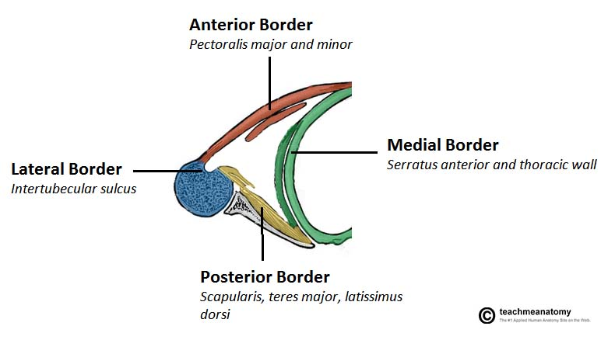

Slide 6
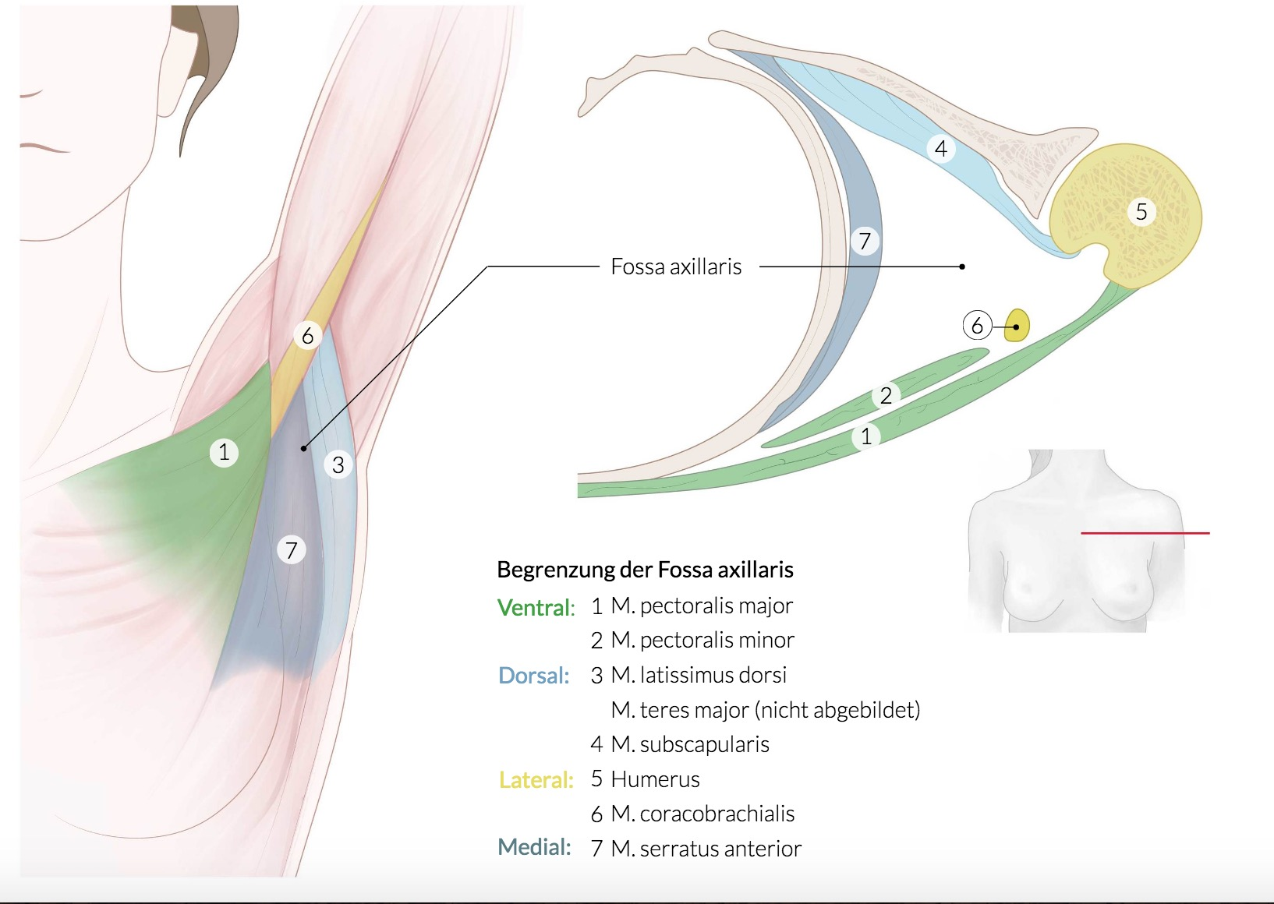

Slide 7
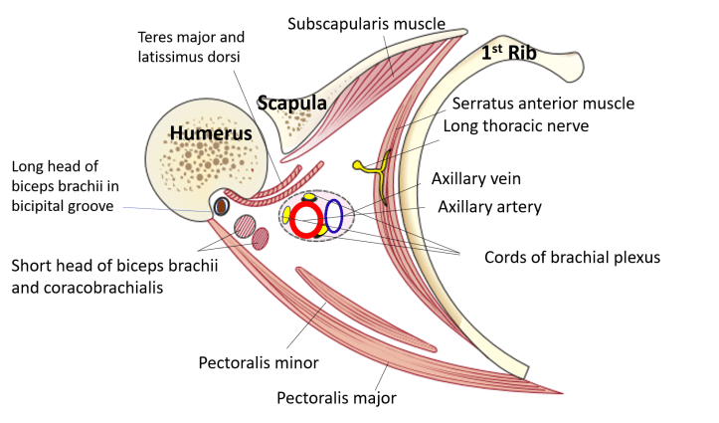

Slide 8
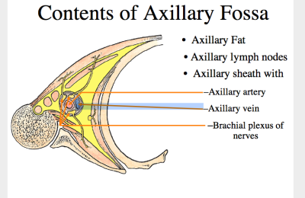

Slide 9
2. Soru
Aşağıdaki kaslardan hangisi, fossa axillaris’in arka duvarında bulunur?
M. pectoralis major
M. subclavius
M. deltoideus
M. coracobrachialis
M. subscapularis

Slide 10
2. Soru
Aşağıdaki kaslardan hangisi, fossa axillaris’in arka duvarında bulunur?
M. pectoralis major
M. subclavius
M. deltoideus
M. coracobrachialis
M. subscapularis

Slide 11
3. Soru
Fossa axillaris’te bulunmayan yapı aşağıdakilerden hangisidir?
A. axillaris
Plexus brachialis
Aksiller lenf düğümleri
A. brachialis
V. axillaris

Slide 12
3. Soru
Fossa axillaris’te bulunmayan yapı aşağıdakilerden hangisidir?
A. axillaris
Plexus brachialis
Aksiller lenf düğümleri
A. brachialis
V. axillaris

